Slide 1
Малая творческая группа «Я и технология образовательного квеста»

Slide 2
План работы МТГ «Я и технология образовательного квеста»
Руководитель: Рязанова Ольга Николаевна, педагог-организатор
Куратор: Оборина Наталья Анатольевна, методист ДДЮТ
СРОКИ РЕАЛИЗАЦИИ: СЕНТЯБРЬ 2017 – АПРЕЛЬ 2018.
Участники: педагоги Дворца
Сергеева Надежда Михайловна
Клабукова Татьяна Олеговна
Пушкарева Елена Владимировна
Шибанова Татьяна Геннадьевна
Тетерина Ирина Николаевна
Терентьева Надежда Сергеевна
Гордеева Татьяна Аркадьевна
Шанаурина Татьяна Алексеевна
Егорина Нина Георгиевна
ЦЕЛЬ: разработка педагогами образовательного квеста для учащихся коллективов Дворца.
ОЖИДАЕМЫЕ РЕЗУЛЬТАТЫ: 100% участники МТГ разработают и проведут образовательный квест (индивидуальный или групповой).

Slide 3
№ п/п | Содержание работы | Место проведения | Сроки проведения | Ответственный | Результат
1 | Презентация плана реализации МТГ. Составления графика проведения квестов | ДДЮТ, каб. № 88 | 25 сентября 2017 12:30 | Рязанова О.Н., Оборина Н.А. | Темы индивидуальных квестов, график квестов
2 | ПРОВЕДЕНИЕ КВЕСТА
 | Медиа – квест фотоквест «Журналистика в кадре» |  | октябрь | Терентьева Н.С.
 | Квест «Где эта улица? Где этот дом»? (улицы, архитектура Лысьвы) |  | ноябрь | Тетерина И.Н., Гордеева Т.А. Егорина Н.Г. Рязанова О.Н.
 | Индивидуальный квест по страноведению |  | декабрь | Оборина Н.А.
 | Веб-квест |  | февраль | Шибанова Т.Г. Клабукова Т.О.
 | квест в реальном времени «32 марта» |  | март | Рязанова О.Н. Сергеева Н.М.
 | Квест ??? |  | апрель | Шанаурина Т.А. Пушкарева Е.В.
3. | Оформление итогов работы МТГ | ДДЮТ, каб. № 87 | 21 мая 2018 | Оборина Н.А. Рязанова О.Н. | Оформление методического продукта и представление его на итоговом педсовете.

Slide 4
Квест
это поиск,
предмет поисков,
поиск приключений,
путешествие персонажей
к определенной цели через преодоление трудностей.
!Это игра, требующая от игрока решения умственных задач для продвижения по сюжету.
50

Slide 5
Квест
- технология, которая имеет четко поставленную дидактическую задачу, игровой замысел,
обязательно имеет руководителя,
четкие правила,
и реализуется с целью повышения у детей уровня знаний и умений.

Slide 6
Образовательный квест
- это форма взаимодействия педагога и детей, которая способствует формированию умений решать определенные учебные задачи на основе компетентного выбора альтернативных вариантов через реализацию определенного сюжета.

Slide 7
Образовательный квест
Другими словами «ОК» - это специальным образом организованный вид исследовательской деятельности, связанный с поиском и обнаружением мест, объектов, людей, заданий, информации, для решения которой используются ресурсы какой-либо территории или информационные ресурсы.

Slide 8
Возможности квеста
Квест обладает почти безграничными возможностями, оказывает неоценимую помощь педагогу, предоставляя возможность разнообразить воспитательно-образовательный процесс, сделать его необычным, запоминающимся, увлекательным, веселым, игровым.
В игре удовольствие приносит не только результат, но и процесс его достижения.
В квестах присутствует элемент соревновательности, а также эффект неожиданности.

Slide 9
Квесторазвитие
Игровая
Коммуникативная
Познавательно-исследовательская
Двигательная
Изобразительная
Музыкальная
Художественно-эстетическая

Slide 10
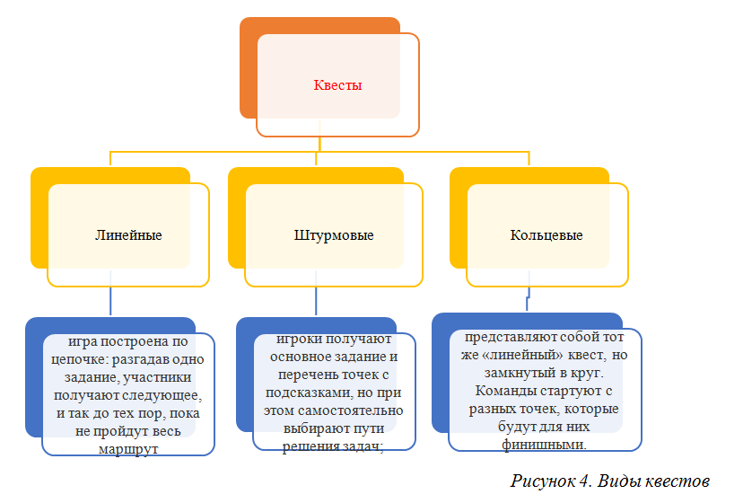
Типология квестов
По структуре
сюжетов

Slide 11
По форме проведения
компьютерные игры-квесты
веб-квесты
QR-квесты
медиа-квесты
квесты на природе
комбинированные

Slide 12
По режиму проведения
в реальном режиме
в виртуальном режиме
в комбинированном режиме.

Slide 13
По сроку реализации
кра­ткосрочные - рассчитаны на одно - три занятия
долго­срочные - рассчитаны на длительный срок - может быть, на четверть или учебный год.

Slide 14
По форме работы:
групповые;
индивидуаль­ные.
По предметному содержанию:
моноквест
межпредметный квест.
По характеру контактов:
учащиеся одной группы или ОУ, учащиеся одного города,
учащи­еся одной страны,
учащиеся из разных стран.

Slide 15
По информационной образовательной среде:
традиционная образовательная среда,
виртуальная образовательная среда.
По доминирующей деятельности учащихся:
исследовательский квест
информационный квест
творческий квест
поисковый квест
игровой квест
ролевой квест

Slide 16
По типу задач
перевод
планирование и проектирование
самопознание
компиляция
творческое задание
аналитическая задача
детектив
головоломка
таинственная история
достижение консенсуса
оценка
журналистское расследование
убеждение
научные исследования

Slide 17
Классификация квест-технологии
по уровню приме­нения | предметная
по научной кон­цепции усвоения опыта | развивающая (основываются на теории развития способностей)
по отношению к ребенку | личностно-ориентированная
по ориентации на личностные струк­туры | информационная; операционная; эмоционально-­художественная и эмоциональ­но-нравственная; технология саморазвития; эвристическая; прикладная.
по типу организа­ции и управления познавательной деятельностью | игровая технология

Slide 18
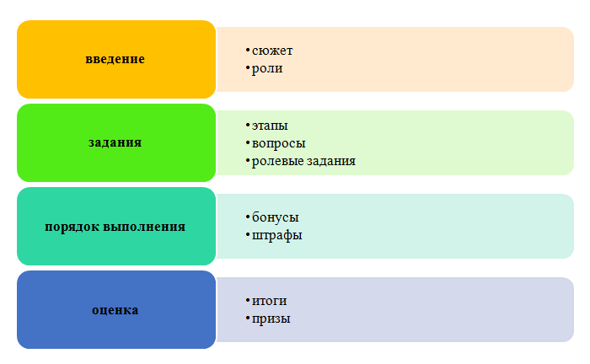
Структура квест-технологии

Slide 19
Организационная роль педагога в квесте
определяет образовательные цели квеста,
составляет сюжетную линию игры,
оценивает процесс деятельности детей и конечный результат,
организует поисково-исследовательскую образовательную деятельность.

Slide 20
Основные критерии качества квеста
безопасность для участников,
оригинальность,
логичность,
целостность,
подчинённость определённому сюжету,
создание атмосферы игрового пространства.

Slide 21
Требования к заданиям: | Принципы: | Условия:
Оригинальность | Доступность | Безопасность игр.
Доступность | Системность – логическая связь заданий между собой | Соответствие игр возрасту, зонам актуального и ближайшего развития детей.
Адекватность ситуации | Эмоциональная окрашенность заданий | Мирный способ решения споров и конфликтов.
 | Расчет времени.
 | Разнообразие детской деятельности во время прохождения квеста.
 | Наличие видимого конечного результата и обратной связи.

Slide 22
Алгоритм разработки программы квеста
Провести мониторинг потребностей воспитанников и своих педагогических возможностей
Описать целевую группу программы квеста
Сформулировать проблему
Поставить цели программы
Определить задачи,
Создать тематический план
Определить продолжительность квеста
Разработать сценарий
Определиться с материалами и условиями, подготовить дидактические и раздаточные материалы.

Slide 23
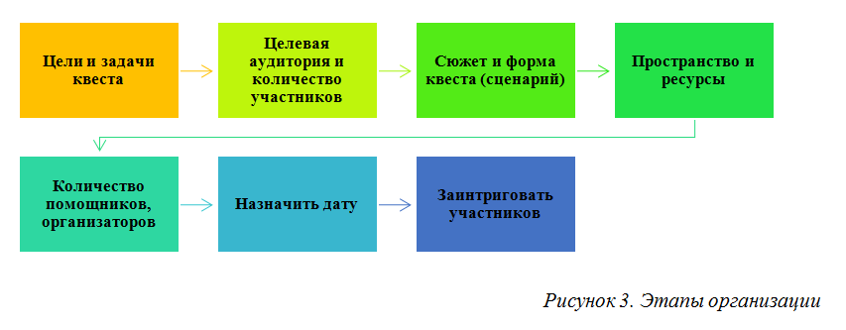
Этапы организации

Slide 24
Этап подготовки
1. Направление квеста:
Учебная деятельность
Внеучебная работа
Интегрированное занятие
2. Выбор возрастной категории
3. Вид квеста:
Живой квест
Веб-квест
Квест-соревнование
Комбинированный квест
Квест-проект
QR-квест

Slide 25
Этап подготовки
4. Выбор темы
5. Цель квеста
6. Определение ролей (направлений) участников квеста
7. Методы получения обратной информации от учащихся
8. Выбор места для размещения заданий квеста
9. Оценивание
10. Составление заданий квеста

Slide 26
Этапы реализации квеста
Объявление о проведении квеста
Ясное вступление
План работы, обзор всего квеста
Критерии оценивания
Реализация квеста
Награждение победителей

Slide 27
Требования к сценарию квеста
первая задача не должна быть сложной, ее цель – вовлечь игрока в процесс, показать, что у него все получается.
используемые артефакты и предметы должны строго соответствовать тематике игры и ее сюжету.
задачи по сценарию для квеста должны быть понятными, не вызывать ощущение скуки и утомления.
также необходимо продумать все риски, устранить повторы, позаботиться о безопасности игроков, учесть, что все ДЕТИ разные.

Slide 28
Желаю попробовать создать и провести свой квест!
Всем
творческой удачи!

